Slide 1
嵌入式微处理器系统设计
实验六
基于HAL库的外部中断配置与应用

Slide 2
实验目的：
熟练操作
软硬结合
实现功能
快乐学习
理解中断方式与轮询方式的差异
熟练掌握基于CubeMX的外部中断配置方法
熟悉（掌握）中断的执行过程
掌握基于HAL库的中断回调函数的编写
了解中断优先级的配置及其使用

Slide 3
1、PB0、 PB1、 PB2为外部中断模式 ，中断优先级分别为123；
2、导入LCD、LED相关BSP文件；
3、LCD显示默认界面： EXTI0、 EXTI1 、 EXTI2发生次数 ；
4、 EXTI0 触发LED1234亮2s、 EXTI1 触发LED5678亮2s 。如果其中一个触发次数多于另一个4次，则触发另一个的软中断开启一次。
5、EXTI2控制左向流水灯流速；
设置为3档。
6、设计其他创意功能。
实验功能要求
EXTI0_num: xx
EXTI1_num: xx
EXTI2_num: xx
默认界面

Slide 4
程序书写与调试要求
1、浏览相关头文件和驱动文件，了解初始化函数、功能函数；
2、了解功能函数参数含义、处理过程；
3、根据实验要求编写程序。
1、观察主程序、不同中断的执行顺序；
2、进入调试界面，观察EXTI相关寄存器的变化（PR1）；
3、调试优化程序。

Slide 5
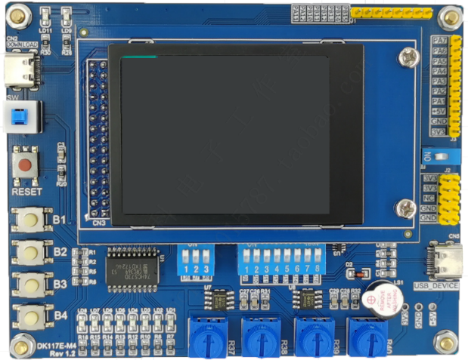
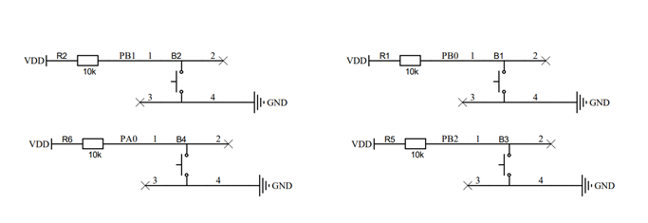
注意事项：硬件电路引脚标号

Slide 6
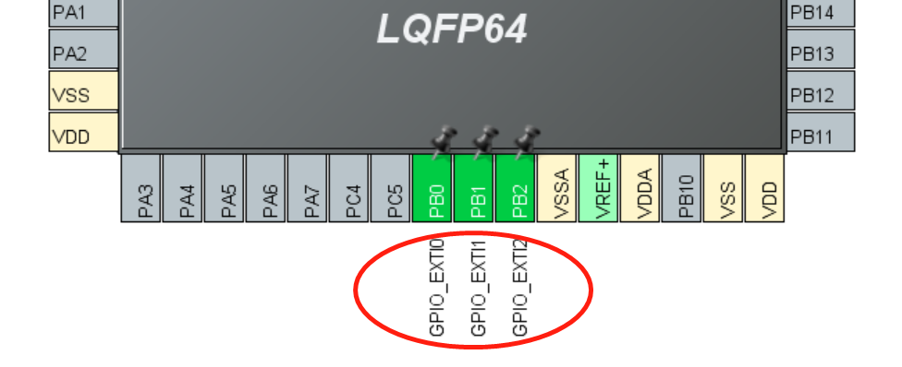
注意事项：CubeMX设置内容

Slide 7
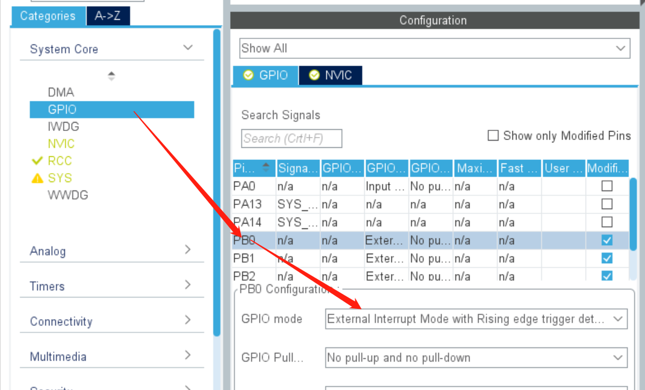

Slide 8
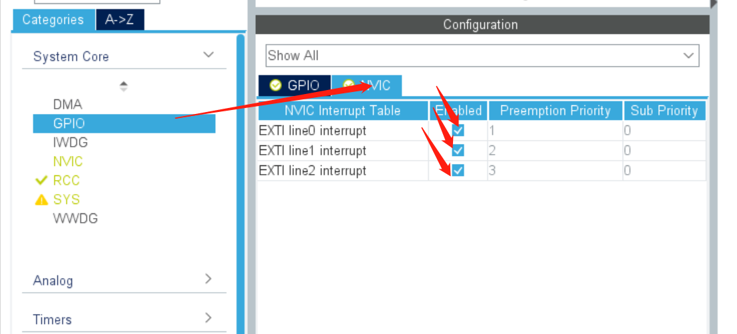

Slide 9
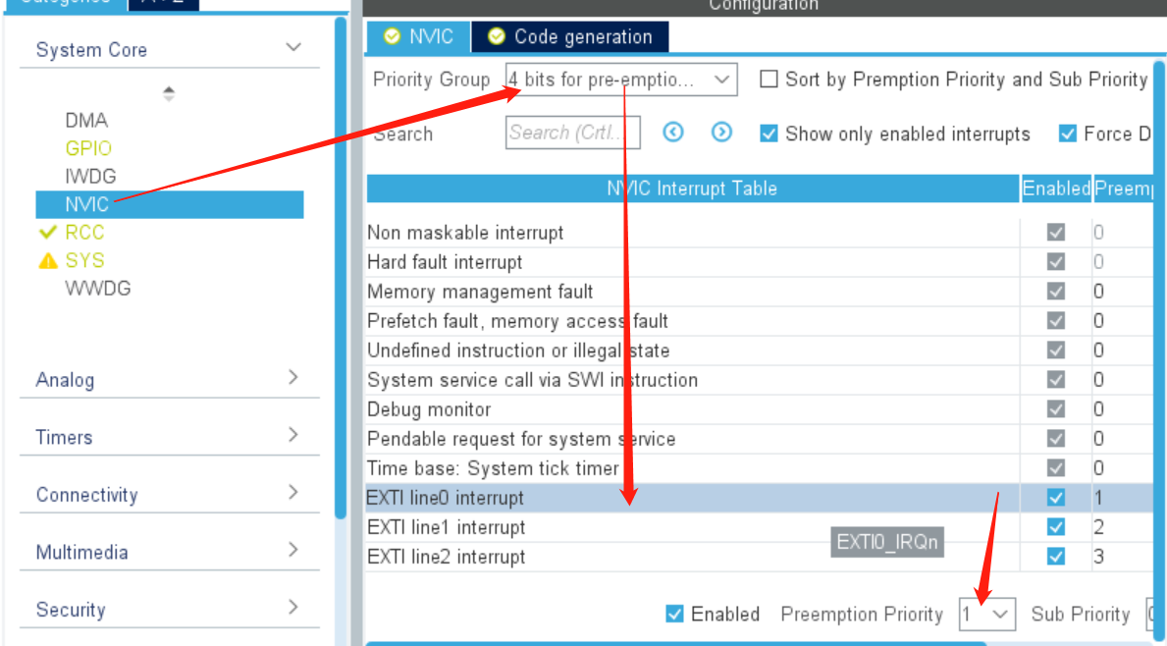

Slide 10
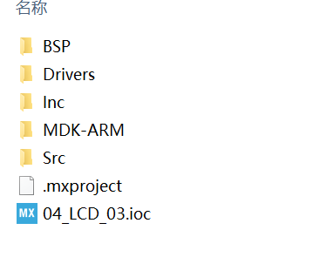
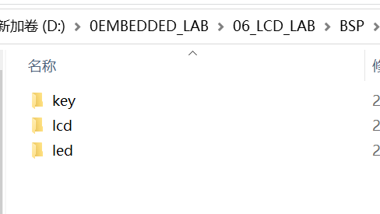
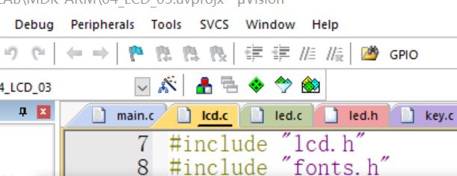
注意事项：MDK-ARM 设置内容

Slide 11
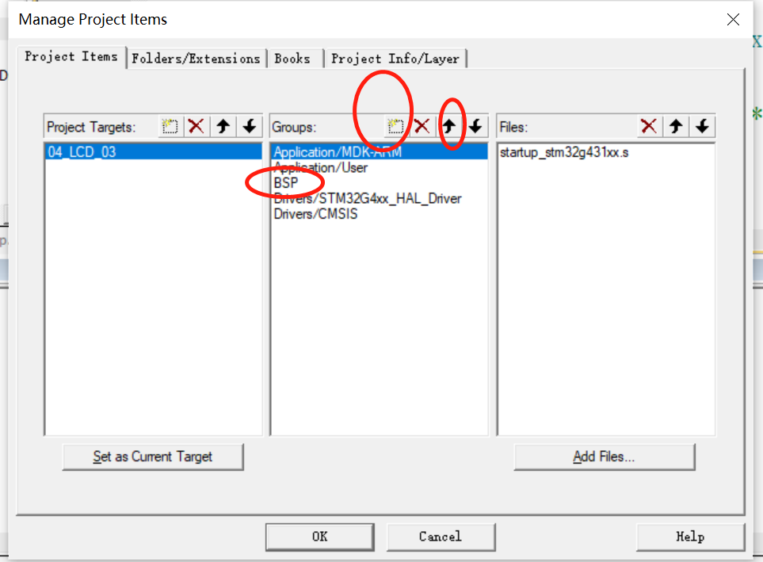

Slide 12
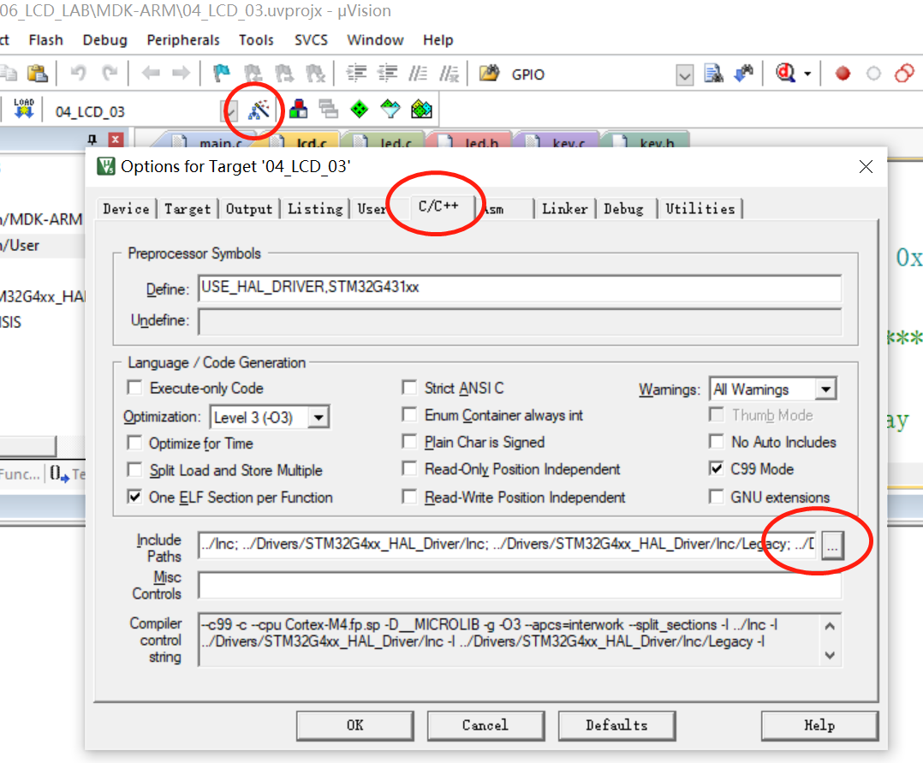
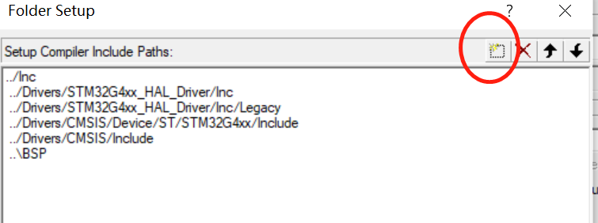
注意事项：MDK-ARM 设置内容

Slide 13
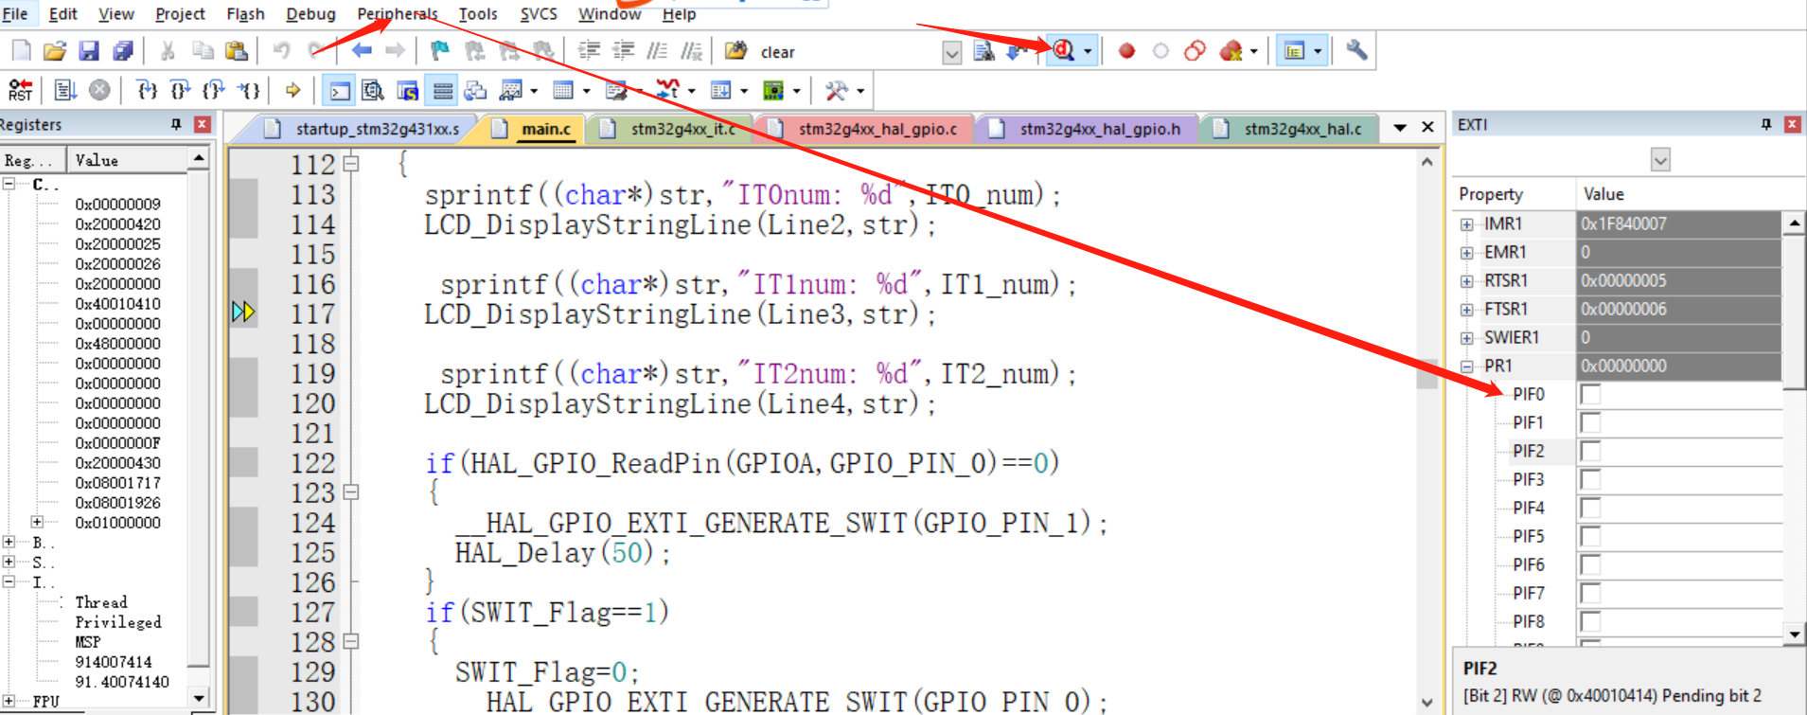
注意事项：MDK-ARM 设置内容

Slide 14
程序示例：中断回调函数示例
void HAL_GPIO_EXTI_Callback(uint16_t GPIO_Pin)
{ switch(GPIO_Pin)
{ case(GPIO_PIN_0):
{ EXTI0num++;if(EXTI0num-EXTI1num>4)SWIT1_Flag=1;
LED_Display(LED1|LED2|LED3|LED4);
HAL_Delay(2000);
LED_Delight(LED1|LED2|LED3|LED4);
HAL_Delay(1000);
}break;
case(GPIO_PIN_1):
{ EXTI1num++; if(EXTI1num-EXTI0num>4)SWIT2_Flag=1;
LED_Display(LED5|LED6|LED7|LED8); HAL_Delay(2000);
LED_Delight(LED5|LED6|LED7|LED8); HAL_Delay(1000);
}break;
case(GPIO_PIN_2):
{EXTI2num++;FlowSpeed++;if(FlowSpeed==3) FlowSpeed=0;}break;
default:break;
}
}

Slide 15
程序示例：中断回调函数示例
while (1)
{ LED_Flowing();
LCD_Showing();
if(SWIT1_Flag==1)
{
SWIT1_Flag=0;
__HAL_GPIO_EXTI_GENERATE_SWIT(GPIO_PIN_1);
}
if(SWIT2_Flag==1)
{
SWIT2_Flag=0;
__HAL_GPIO_EXTI_GENERATE_SWIT(GPIO_PIN_0);
}
}

Slide 16
1、PB0、 PB1、 PB2为外部中断模式 ，中断优先级分别为123；
2、导入LCD、LED相关BSP文件；
3、LCD显示默认界面： EXTI0、 EXTI1 、 EXTI2发生次数 ；
4、 EXTI0 触发LED1234亮2s、 EXTI1 触发LED5678亮2s 。如果其中一个触发次数多于另一个4次，则触发另一个的软中断开启一次。
5、EXTI2控制左向流水灯流速；
设置为3档。
6、设计其他创意功能。
实验功能要求
EXTI0_num: xx
EXTI1_num: xx
EXTI2_num: xx
默认界面

